Slide 1
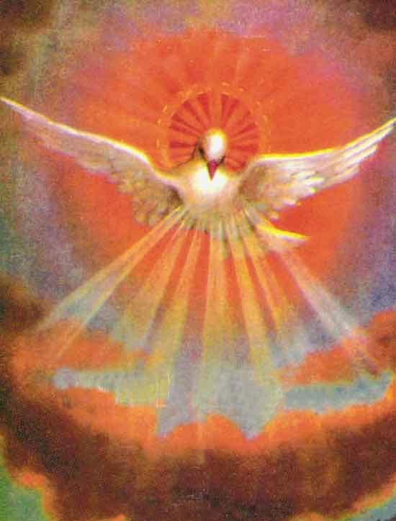
OCZEKUJEMY
NA DUCHA ŚWIĘTEGO

Slide 2
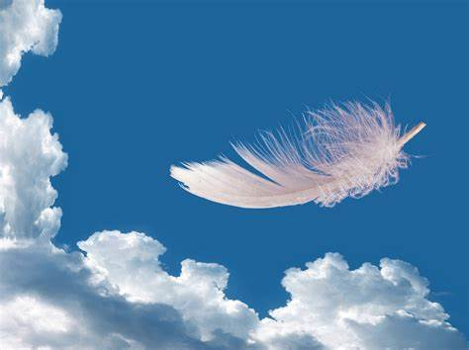
Co jest potrzebne, aby piórko się poruszyło?
Potrzebne jest powietrze.
Czy powietrze można zobaczyć?
Powietrza nie można zobaczyć, można zobaczyć skutki jego działania.

Slide 3
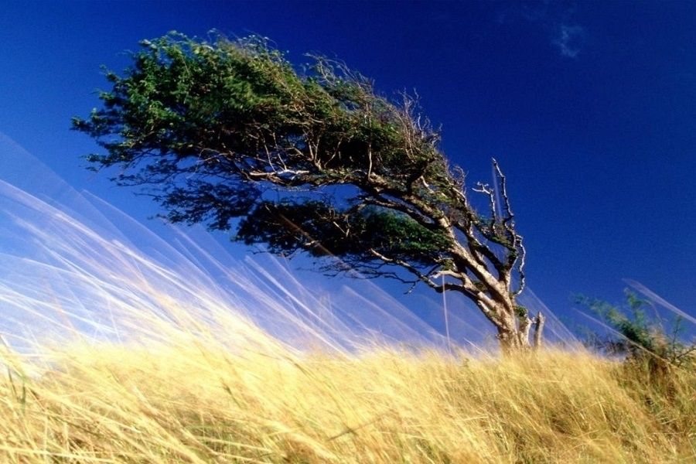
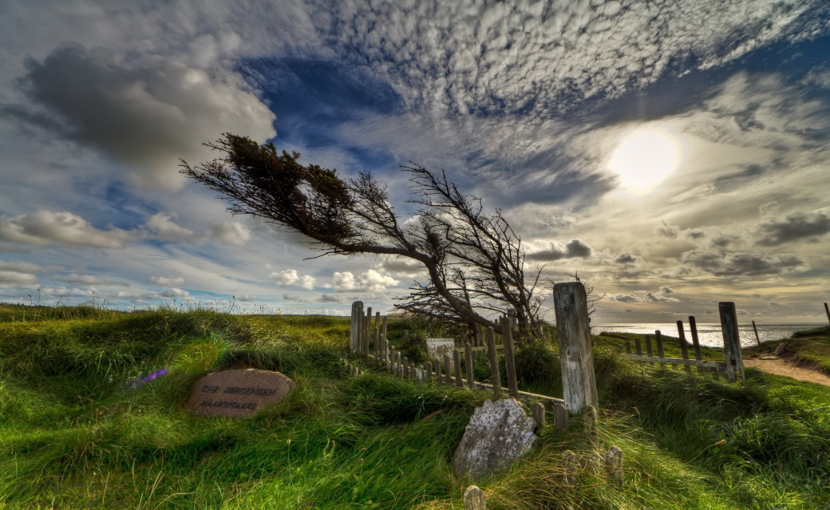
Skutki działania powietrza:

Slide 4
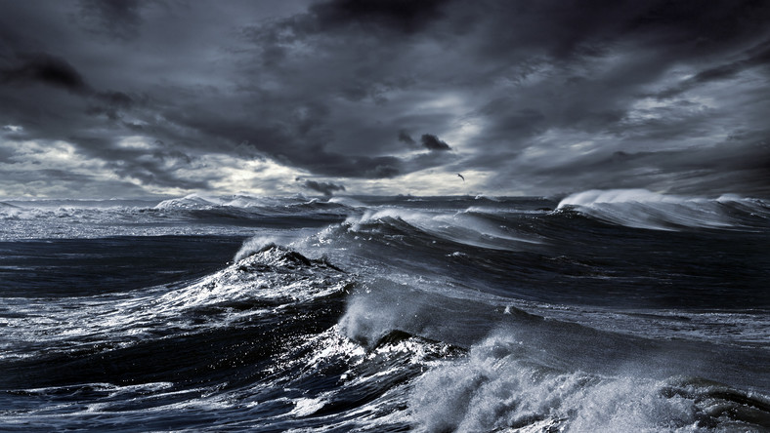
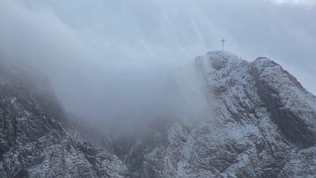

Slide 5
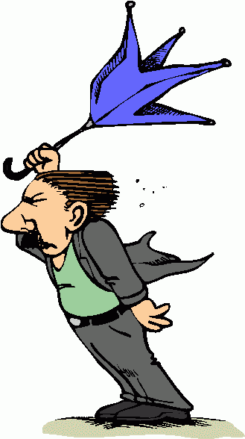
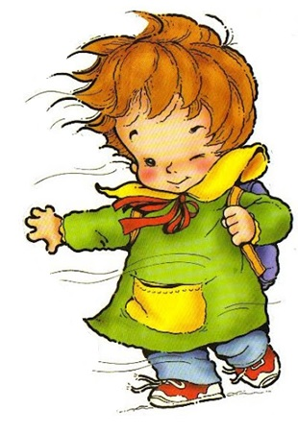

Slide 6
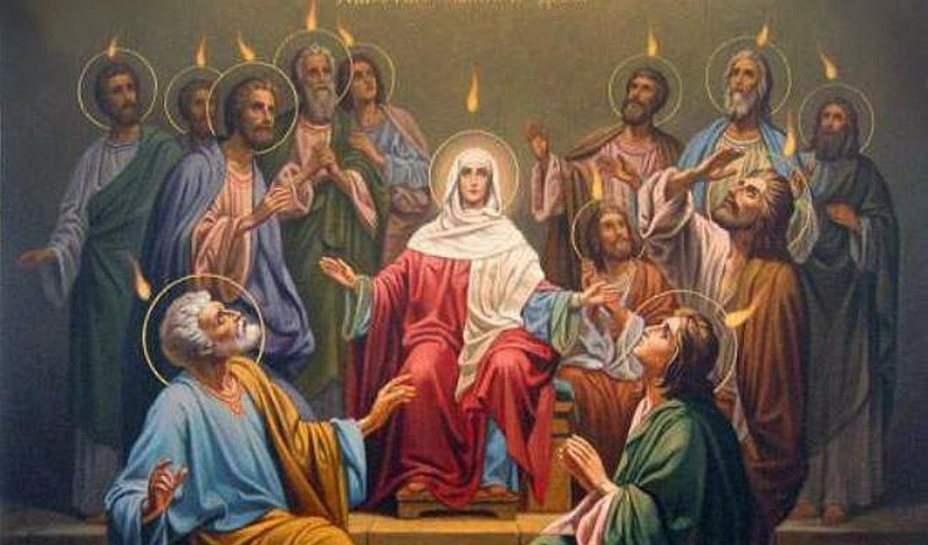
Posłuchajcie teraz, jak uczniowie Pana Jezusa pewnego razu poczuli powiew
wiatru, ujrzeli języki ognia i zobaczyli gołębicę – znaki, symbole Ducha Świętego

Slide 7
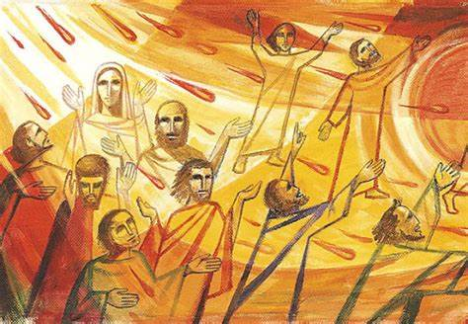
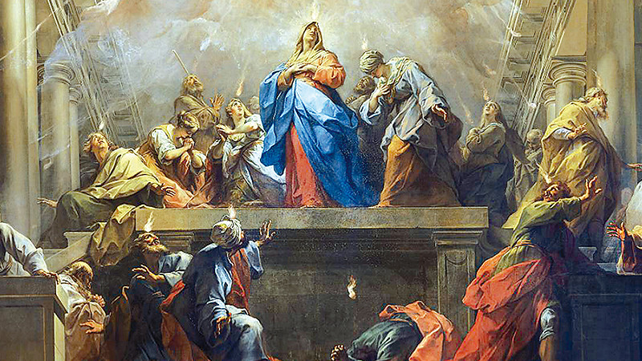

Slide 8
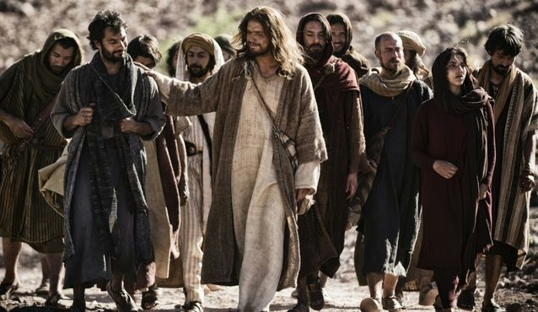
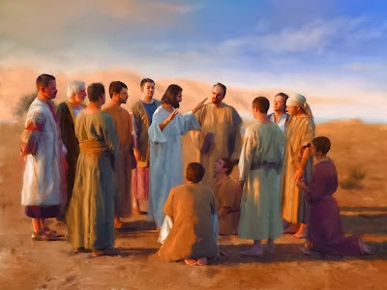

Slide 9
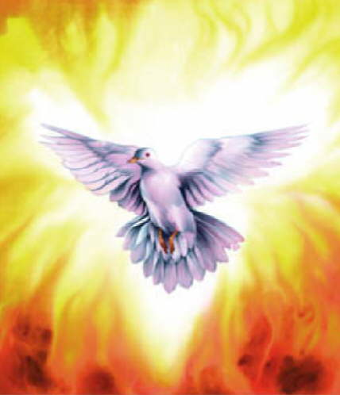
Posłuchajcie opowiadania: Oczekujemy na Ducha Świętego

Slide 10
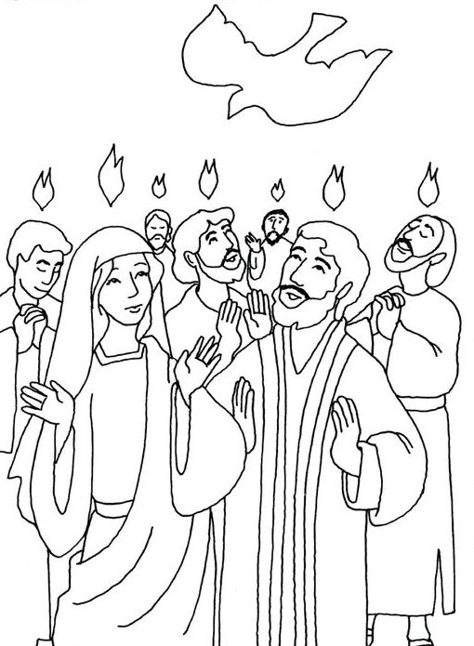
Skopiuj i pokoloruj obrazek

